Slide 1

3.1.2函数的表示法

Slide 2
阅读课本P67
体会用三种方法表示函数

Slide 3
如图，把截面半径为25cm的圆形木头锯成矩形木料，如果矩形的一边长为xcm，面积为ycm²，把y表示为x的函数．
A
D
25cm
B
x
C
提示：

Slide 4
例5 画出函数y=|x|的图象.
画 课本P69练习2
解：由绝对值的概念，我们有
x, x≥0,
-x, x<0.
y
y=
5
4
图象如下：
3
2
1
-3
-2
0
1
2
3
x
-1

Slide 5
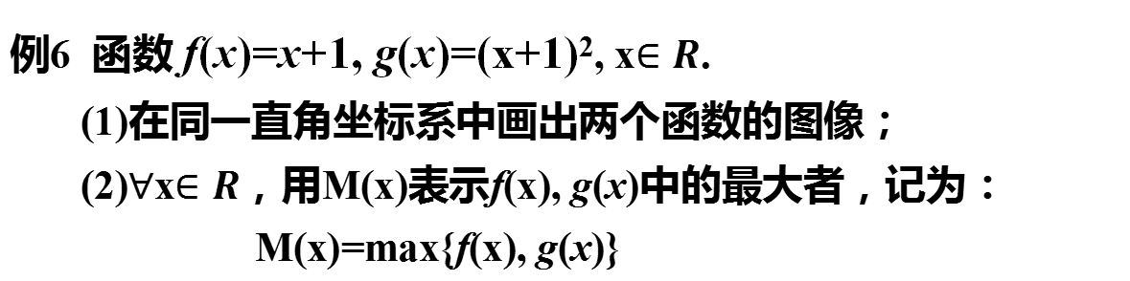
例6 函数 f(x)=x+1, g(x)=(x+1)², x$∈R$.
(1)在同一直角坐标系中画出两个函数的图像；
(2)$∀$x$∈R$，用M(x)表示f(x), g(x)中的最大者，记为：
M(x)=max{f(x), g(x)}
做 课本P69练习3

Slide 6
例2 下表是某校高一（1）班三名同学在高一学年度六次数学测试的成绩及班级平均分表.
 | 第1次 | 第2次 | 第3次 | 第4次 | 第5次 | 第6次
王伟 | 98 | 87 | 91 | 92 | 88 | 95
张城 | 90 | 76 | 88 | 75 | 86 | 80
赵磊 | 68 | 65 | 73 | 72 | 75 | 82
班级平均分 | 88.2 | 78.3 | 85.4 | 80.3 | 75.7 | 82.6
成
绩
测试
序号
姓名
请你对这三位同学在高一学年度的数学学习情况做一个分析.

Slide 7
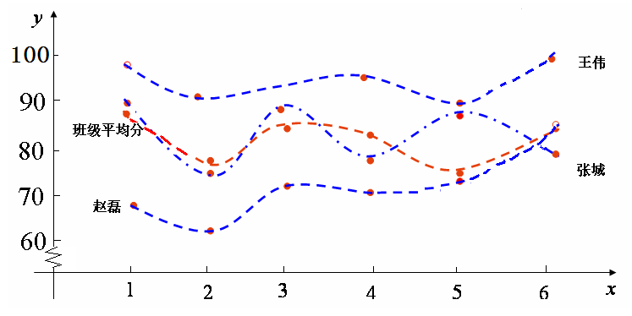
看 课本P69例7 最后一段

Slide 8
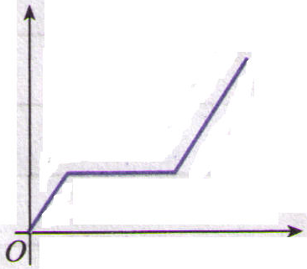
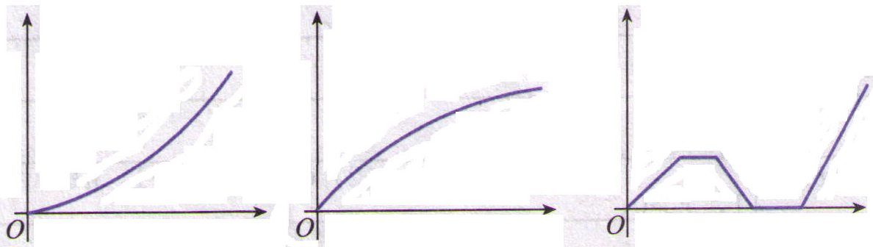
下图中哪几个图象与下述三件事分别吻合得最好?
(1)我离开家不久，发现自己把作业本忘在家里了，于是返回家里找到了作业本再上学.
(2)我骑着车一路匀速行驶，只是在途中遇到一次交通堵塞，耽搁了一些时间.
(3)我出发后，心情轻松，缓缓行进，后来为了赶时间开始加速．
D
A
B
离开家的距离
离开家的距离
离开家的距离
离开家的距离
时间
时间
时间
时间
A B C D

Slide 9
已知函数，分别由下表给出
则g(1)= ，f[g(1)]= ．
做 金榜P43右侧例题
x | 1 | 2 | 3
f(x) | 1 | 3 | 1
x | 1 | 2 | 3
g(x) | 3 | 2 | 1
3
1

Slide 10
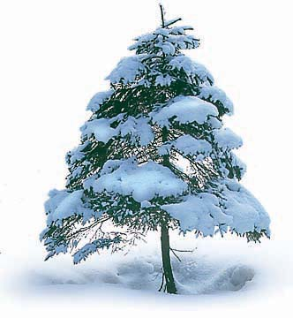
专题 求函数解析式
一、函数的解析式:
把两个变量的函数关系，用一个等式来表示，这个
等式就叫函数的解析式，简称解析式.
二、求函数解析式的常用方法有：
1.待定系数法.
2.换元法(构造法).
3.消元法.

Slide 11
4x－5或－4x＋

Slide 13
例4 已知
，求
解：
换元法
适合：已知f(g(x))的解析式,求f(x).

Slide 14
【变式练习】
B
2x²-8x+9
2.已知f（x+1）=2x²+1，则f（x-1）=________．

Slide 15
例5 已知
，求
消元法
解：由
解得
适合: 同时含有

Slide 16
【互动探究】
已知
，求
消元法
解：由
解得

